Slide 1
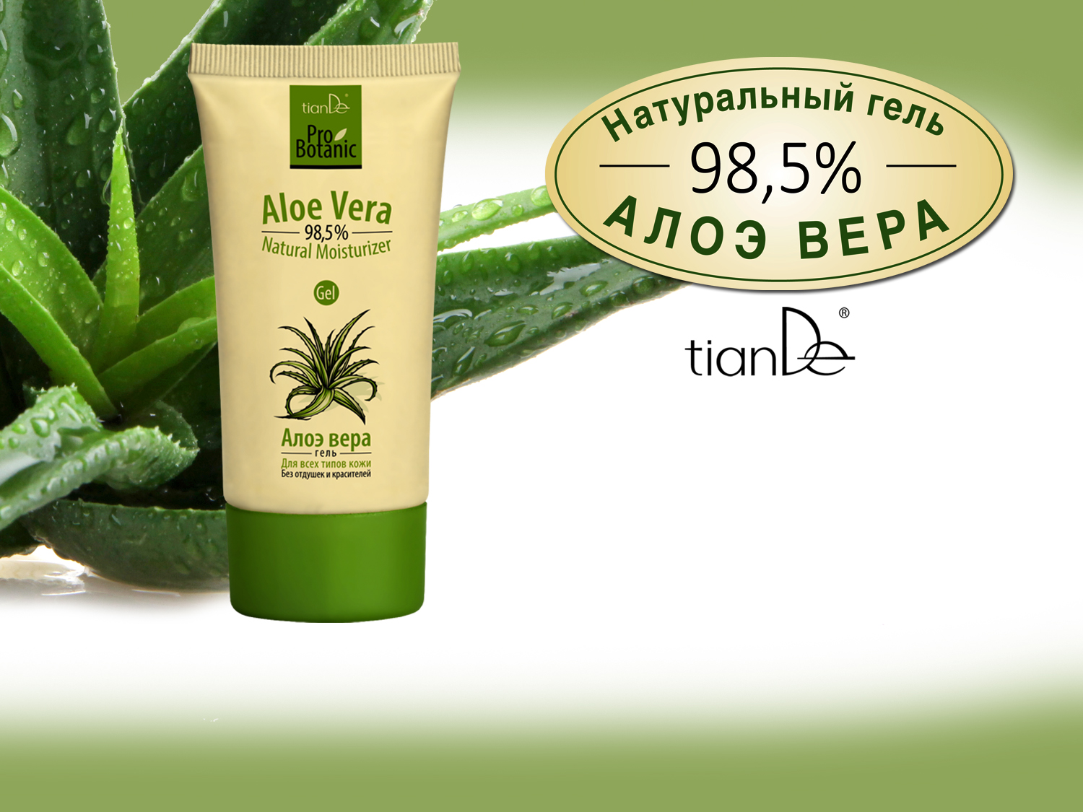
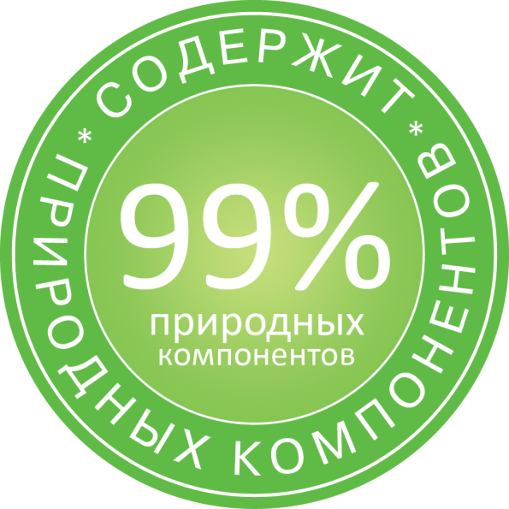
ALOE VERA
––––– 98.5% –––––
Természetes gél
PRO BOTANIC
sorozat
az aloe vera nedve – 98,5%
olívaolaj – 0,42%
karbomer gélképző – 1%
szorbinsav élelmiszertartósító (a latin „sorbus” – „berkenye” szóból) – 0,08%

Slide 2
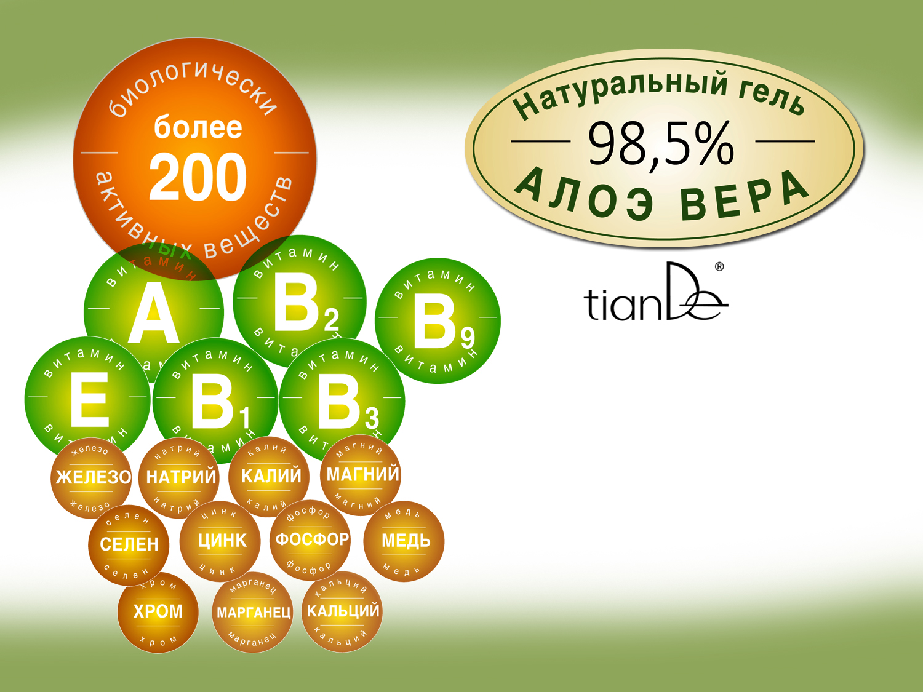
ALOE VERA
––––– 98.5% –––––
Természetes gél
AZ ALOE VERA NEDVE – A BŐR ENERGETIKAI ÉLÉSKAMRÁJA.
Összetételében több mint 200 biológiailag aktív anyag található:
A-, B₁-, B₂-, B₃-, B₉- és E-vitamin
a huszonkét ismert aminosavból húsz
természetes fertőtlenítőszerek – szalicilsav, antrakinonok
ásványi koktél – nátrium, kálium, magnézium, mangán, kalcium, vas, cink, foszfor, réz, szelén és króm

Slide 3

ALOE VERA
––––– 98.5% –––––
Természetes gél
ÉLTETŐ VÍZ A BŐR SZÁMÁRA,
A VÍZNÉL
NÉGYSZER JOBBAN ÉS GYORSABBAN HIDRATÁL

Slide 4

ALOE VERA
––––– 98.5% –––––
Természetes gél
ÉJSZAKA
KELL A BŐRNEK
Alvás közben a bőr háromszor annyi nedvességet veszít, mint napközben.

Slide 5

ALOE VERA
––––– 98.5% –––––
Természetes gél
ELSŐSEGÉLY
A BŐR SZÁMÁRA
Felgyorsítja a sérülések begyógyulását, hegképződés nélkül
Sikeresen alkalmazható égési sérüléseknél, akár napozástól, akár vegyszertől származnak
Rovarcsípés esetén gyorsan megszünteti a viszkető érzést
Enyhíti a bőrallergia tüneteit
Megszünteti a borotválkozás utáni bőrirritációt

Slide 6

ALOE VERA
––––– 98.5% –––––
Természetes gél
ERŐSÍTI A BŐR
VÉDŐGÁTJÁT:
Az aloé pН-értéke megegyezik a bőr pН-értékével

Slide 7
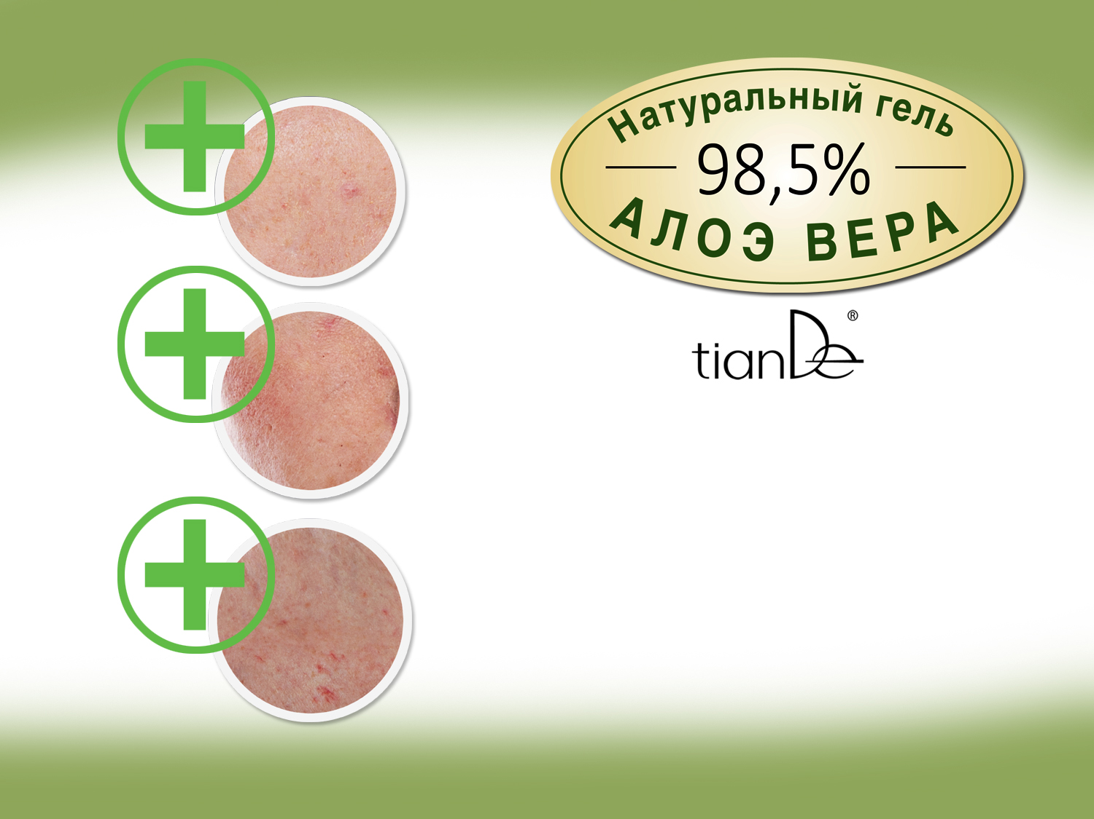
ALOE VERA
––––– 98.5% –––––
Természetes gél
KEZELNI TUDJA
MINDEN BŐRTÍPUS PROBLÉMÁIT:
szabályozza a zsíros bőr faggyúmirigyeinek működését;
kiegyensúlyozza a vegyes típusú bőrt;
nyugtatja és puhítja a száraz és érzékeny bőrt.

Slide 8

ALOE VERA
––––– 98.5% –––––
Természetes gél
GAZDASÁGOS:
Vékony rétegben vigye fel a nedves bőrre, vagy vízzel hígítsa fel!

